Slide 1
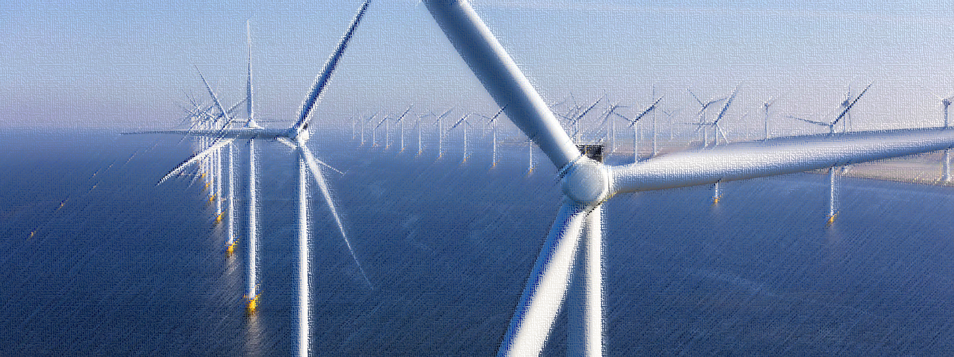

永冠能源科技集團有限公司 (1589 TT)
2023年4月

Slide 2
免責聲明
本文件所載的資料或經獨立的第三方機構所核實。對於本文件中所載的任何資 料、意見是否公平、正確、完整，本公司並無作出任何保證，閣下對本公司的 研究亦不應信賴該等資料或意見是公平、正確、完整的。
本文件所載的資料或意見是於特定日期所提供，本公司保有所有的更新權利， 本公司無義務通知閣下在特定日期後的資料更新或文件所提及的任何發展。 本公司不會針對因為使用本文件或其內容或與本文件有關的其他原因而造成的 任何損失承擔任何責任。
本文件並不構成出售或發行本公司或其在任何司法管轄區的任何附屬公司或關 係人的證券的要約或徵求購買或收購該等證券的要約或參與投資活動的誘因， 或組成該等要約或誘因的一部份，亦不應解釋為該等要約或誘因。本文的任何 或部份的事實並不構成任何合約或承擔的依據，亦不應就任何合約或承擔加以 依賴。
閣下接受本文件，即表示同意對文件所載的資料及內容絕對保密，證券研究人 員需符合司法管轄區的證券研究的資格並遵循任何相關證券法規及限制的情形 方能製作及公佈關於本公司的研究文件。
本文件僅為證券研究人員自己使用及其研究參考所提供。
文件的任何部份均不可影印、複製、轉發或直接或間接地以任何方式轉交給任 何其他人或全部或部份公佈並作任何用途。

Slide 3
簡報大綱
Section One: 公司策略
1.發展規劃
Section Two: 營運目標
2.新能源市場動態
Section Three: 永冠簡介
3. 新產能投資 & 發展願景
Section Five: 附錄
4. 財務表現

Slide 4

永冠概況

Slide 5
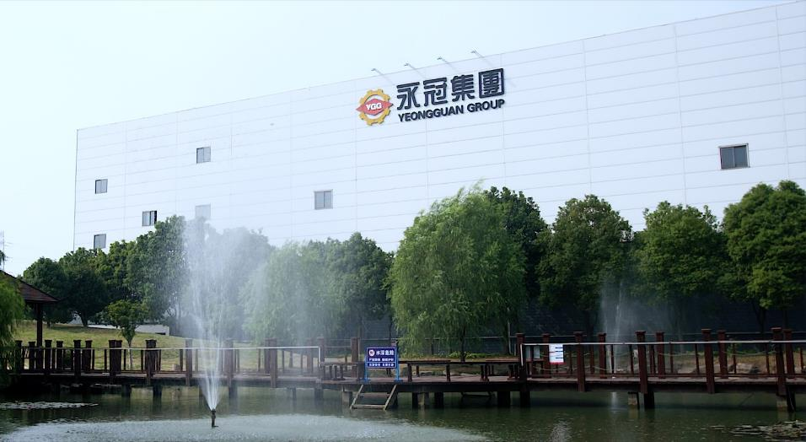



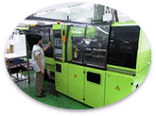

永冠概況
1971年成立於臺灣
1992年赴大陸投資，至今有6座生產基地，約2,500名員工,總產能約20萬噸
協同設計
產品
鑄造
產品
組裝
Total
Solution
鑄件
加工服務
垂直與水平整合
焊接
防鏽蝕塗裝
  模具設計、鑄造、 焊接、塗裝、加工到組裝，永冠可滿足客戶一站式採購的需求。
規模優勢
  現有近22萬噸鑄造年設計產能，客戶可對單一窗口，簡化供應商管理。
再生能源
地區優勢
  就近服務客戶，縮短流程。
注塑機
產業機械

Slide 6
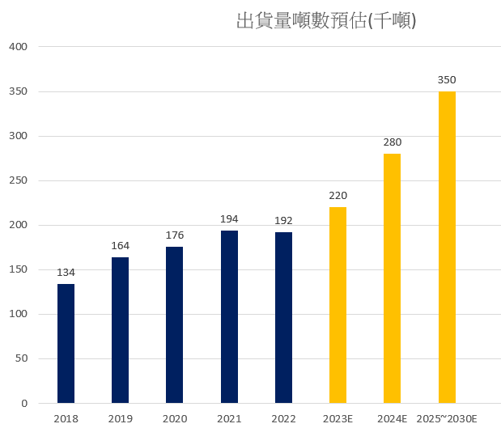
營運目標
  短期目標
  2021年營業額達NT$ 89.5億元，出貨量達19.4萬噸
  2022年營業額達NT$ 93.8億元，出貨量達19.2萬噸
  2023年成長預期15~20%
  2024出貨量預估有望較22年成長50%
  現有生產基地產能優化
  毛利率提升
中期目標
  台中廠: 2023 Q3認證
  泰國廠: 2025 Q1投產
  酒泉一重風電集團合作案: 永冠/央企/金風合作(含風場開發)
長期目標
  永續經營與傳承
  深化環境、社會及公司治理 (ESG)、善盡企業社會責任 (CSR)
  年產能預期超越35萬噸

Slide 7

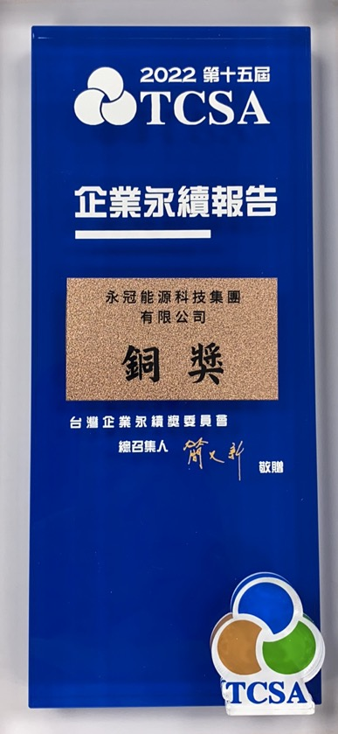
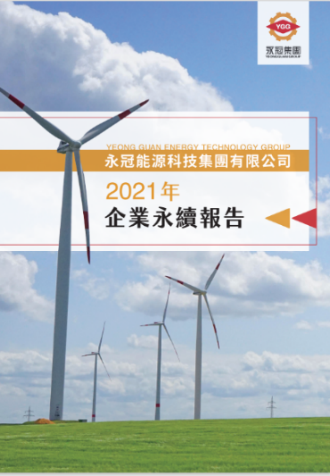


可持續發展 & 永續經營
環保
  投資風場
  儲備綠能資源
  計算碳排;管控碳足跡
社會
  技術回流
  產學合作
  人才培育
公司治理
  增加外部董事人數
  增加女性董事成員
  董事長/總經理區隔

Slide 8




核心競爭力：專業技術能力的強化
技術能力
優良的品質
專業團隊數十年工作經驗的累積
產品質量優良、可靠度高、使用年限長
先進的材料配方管控能力
  可同步處理超過三十種化學元素與金相分析
  高標、高規、特殊材料的專業處理能力
  先進設備配套能力
  生產設備的選型與設計規劃
  自動化與智能化設備的自適應整合能力
  高端、精密、大型，自動化設備的持續投入
  優異的生產管理能力與產品換線規劃
  模具上線與換線的快速響應
  少量多樣的生產安排，對應客戶快速需求變化
  工藝設計模組化，集約式生產
專注品質提升、精益生產、 人員培訓等，並推展工業4.0，導入製造執行系統 (MES)，強化技術能力與生產效率。

Slide 9
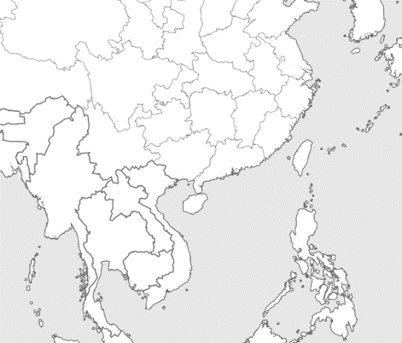
生產線布局
江蘇鋼銳
上海鑄一
  產品/服務: 鑄造、加工
  員工: 806人
  廠房佔地: 120,239平方公尺
  取得年度: 2008
  產品/服務: 鑄造
  員工: 242人
  廠房佔地: 36,401平方公尺
  取得年度: 2016
寧波永祥
台灣永誠亞太
  產品/服務: 鑄造、加工
  員工: 700人
  廠房佔地: 93,072平方公尺
  取得年度: 2000
  產品/服務: 鑄造
  員工: 103人
  廠房佔地: 1,829平方公尺
  取得年度: 1971
寧波陸霖
  產品/服務: 鑄造
  員工: 326人
  廠房佔地: 27,288平方公尺
  取得年度: 2006
台灣台中港
  產品/服務: 鑄造、加工
  員工: 約800人
  基地佔地: 205,000平方公尺
  預計投產: 2023
東莞永冠
  產品/服務: 鑄造
  員工: 158人
  廠房佔地: 15,015平方公尺
  取得年度: 1995
泰國春武里府
  產品/服務: 鑄造
  員工: 約300人
  基地佔地: 968,000平方公尺
  預計投產: 2024

Slide 10





















列位產業前十大之優質客戶
再生能源
注塑機
產業機械
目標爭取更多全球高端設備與國際一線大廠,並密切合作開發新產品。

Slide 11
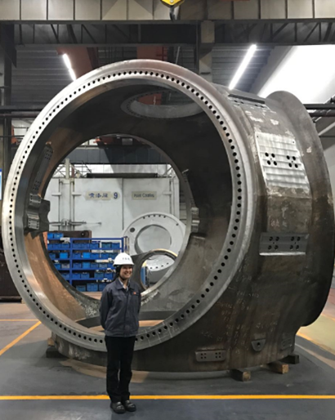
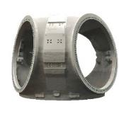
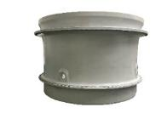
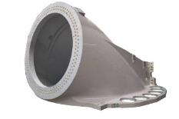
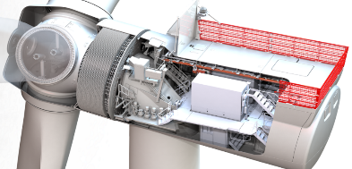
直驅式風力發電機
固定軸
輪轂
底座

Slide 12
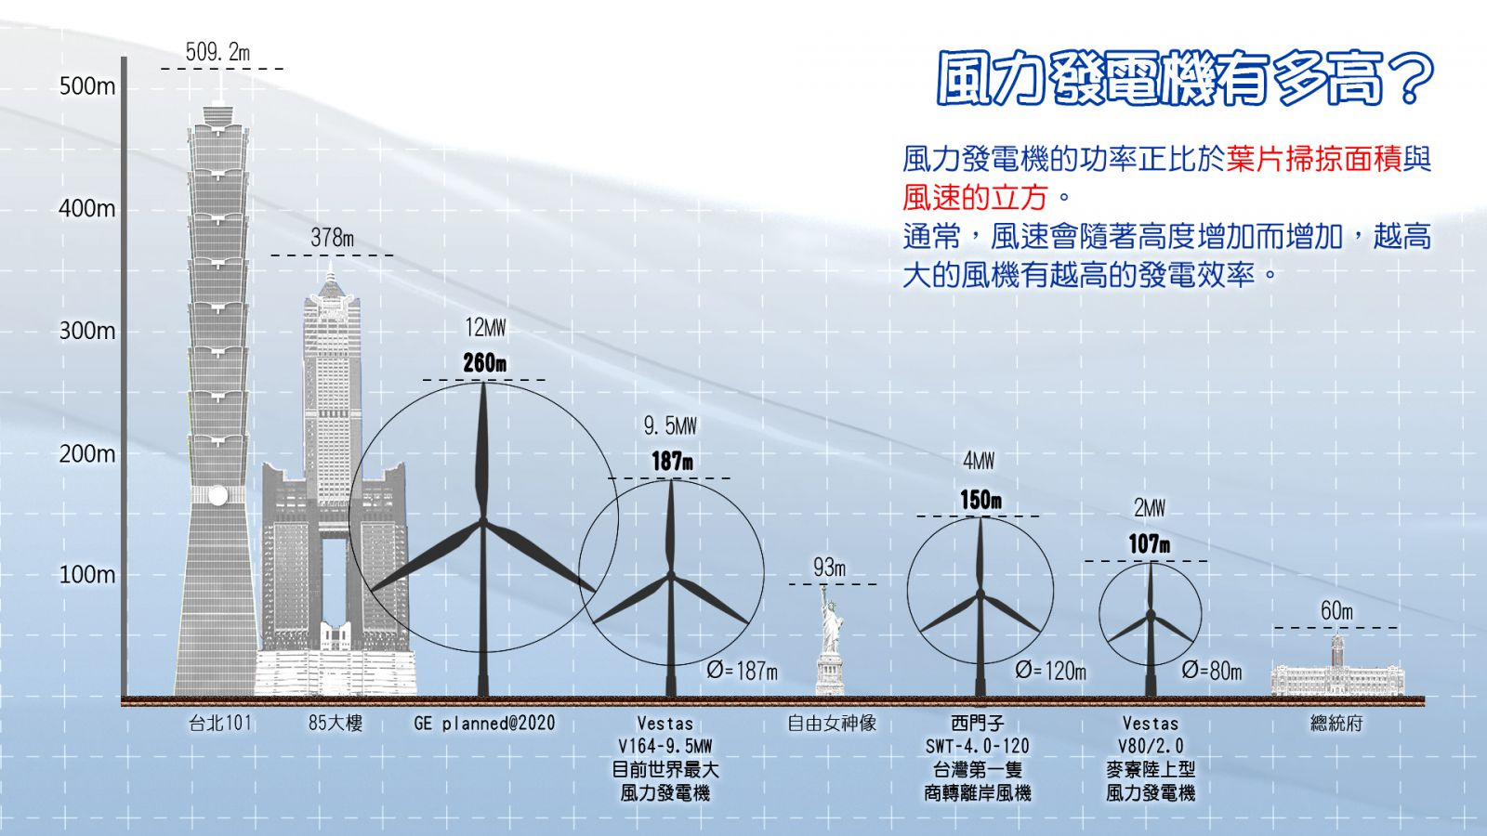
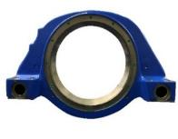

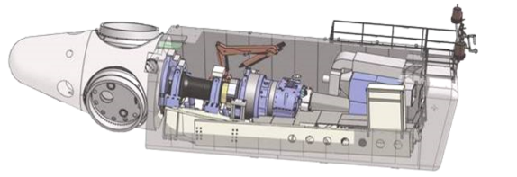
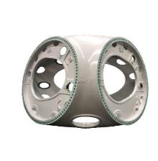
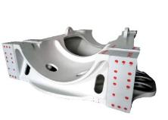
雙饋式風力發電機
前軸承座
後軸承座
來源:
https://learnenergy.tw/index.php?inter=knowledge&caid=5&id=341&page=9
輪轂
底座

Slide 13
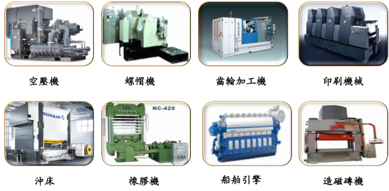
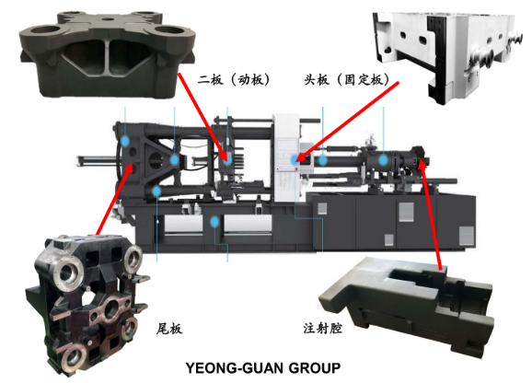
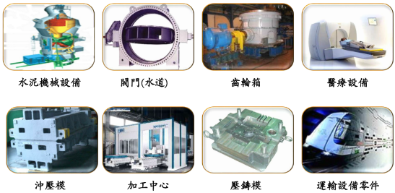
產品應用廣泛
注塑機
產業機械

Slide 14

新能源市場動態

Slide 15
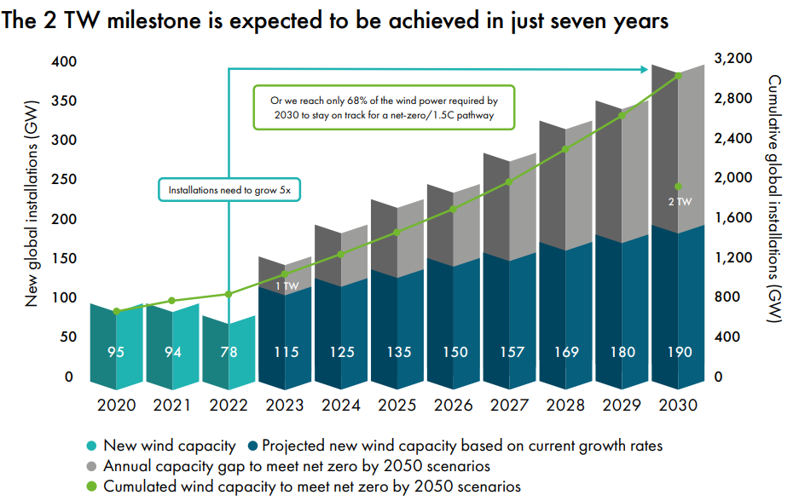
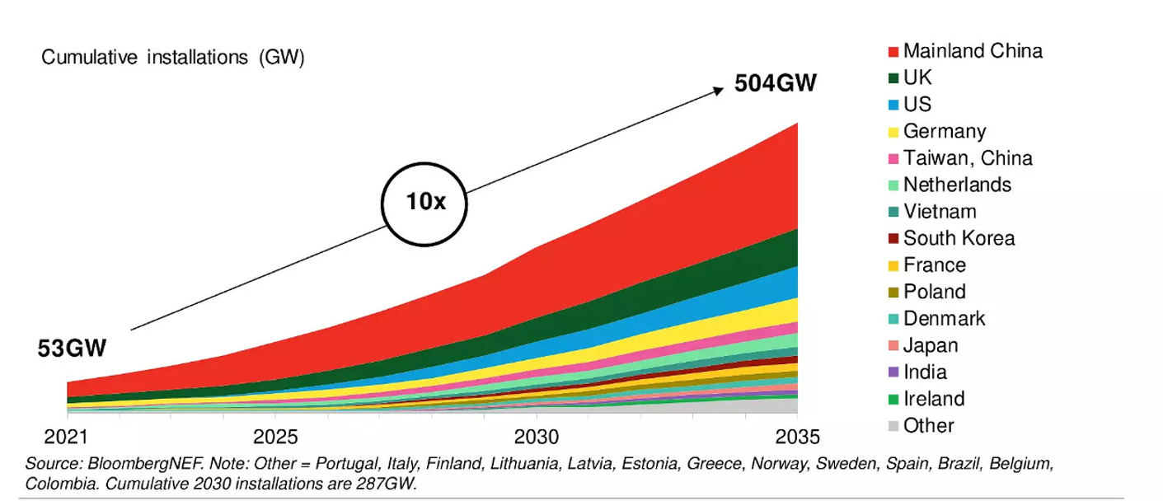
全球市場潛力
全球風能市場需求大幅超越預期並且漲幅驚人

Slide 16
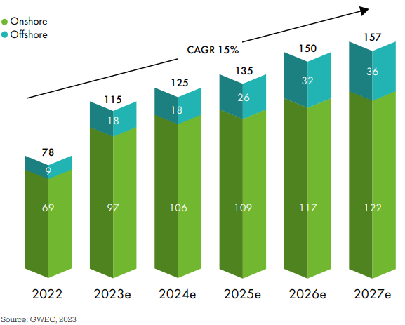
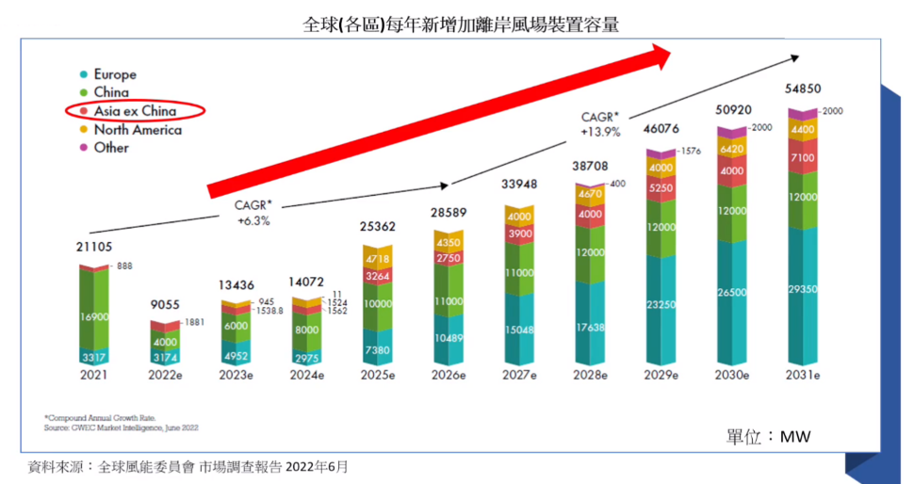
全球市場潛力

Slide 17
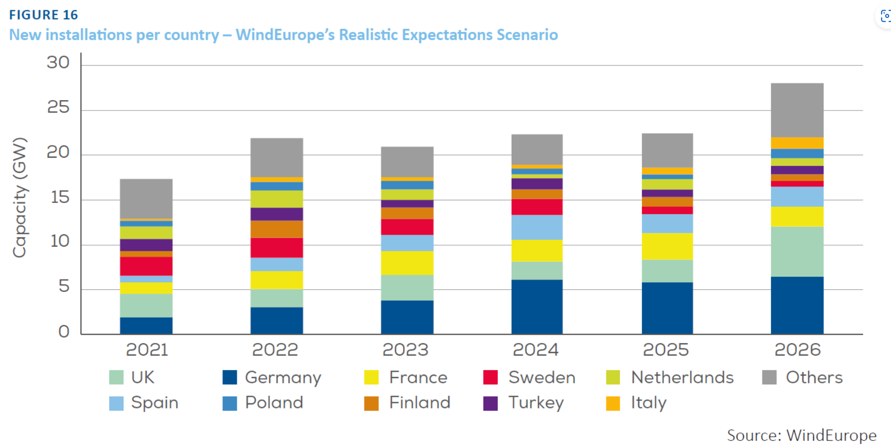
歐盟市場潛力
歐盟風電需求從2022年起每年維持在20GW以上,特別德國與英國佔比顯著
俄烏戰爭催化歐盟擺脫對俄能源依賴,加速新能源開發,除了歐洲對離岸機型大鑄件供應鏈需求外溢至亞洲,也導致亞洲大鑄件需求必須自行消化

Slide 18
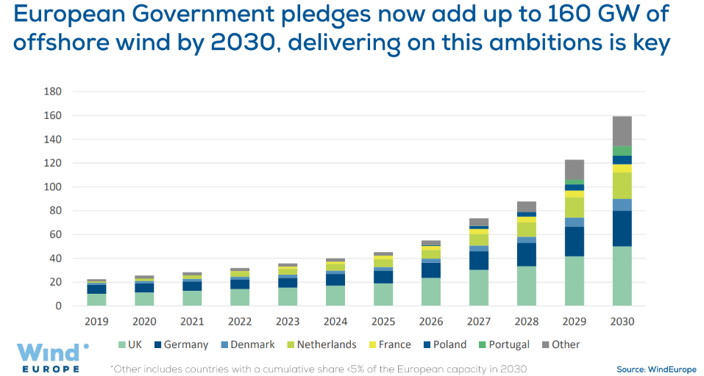
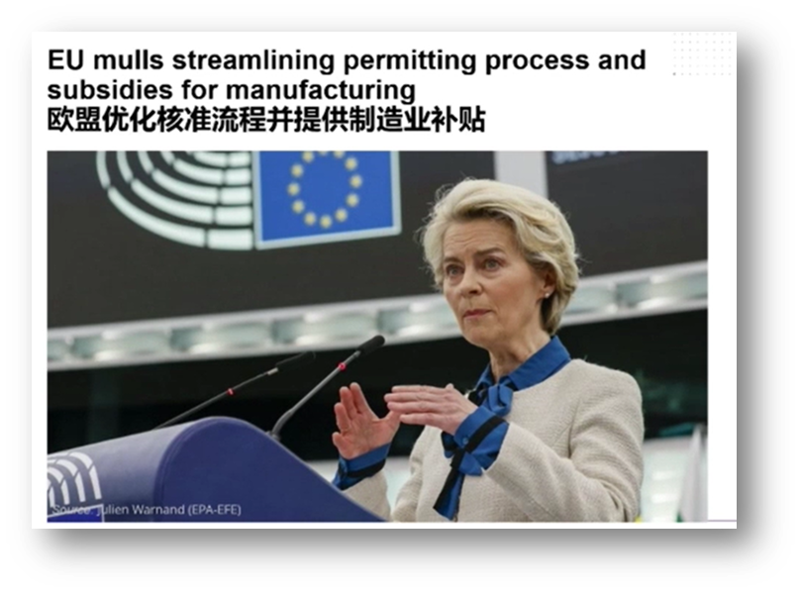
歐盟市場潛力
歐洲市場中長期成長倍增

Slide 19
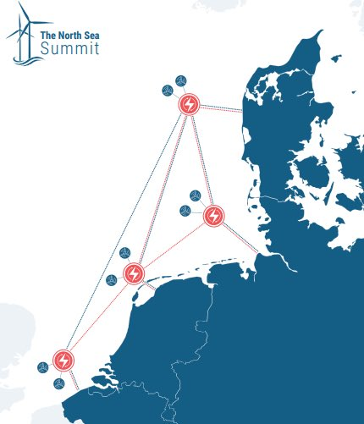
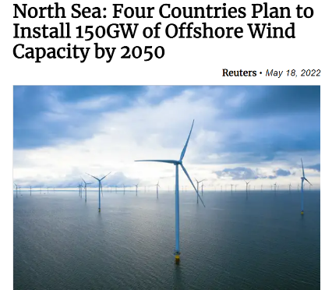




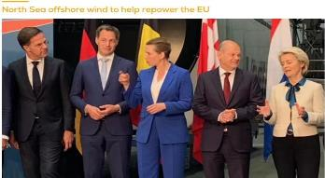
歐盟市場潛力
北海離岸風廠投資計畫高達150GW ;而歐洲鑄件供應鏈勢必無法滿足需求

Slide 20
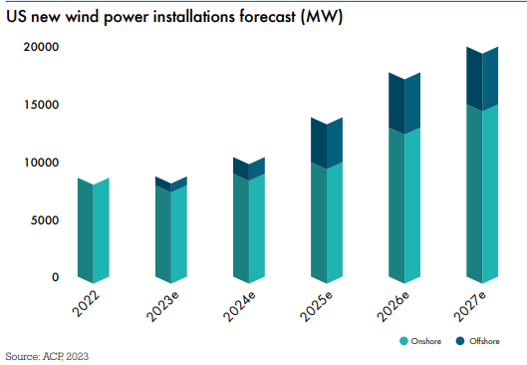
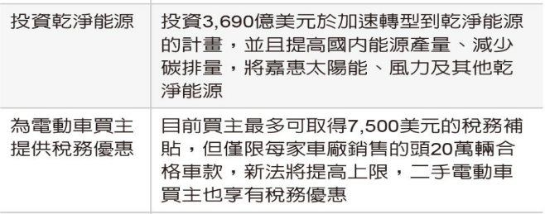
美洲市場亮點
佔比78%

Slide 21
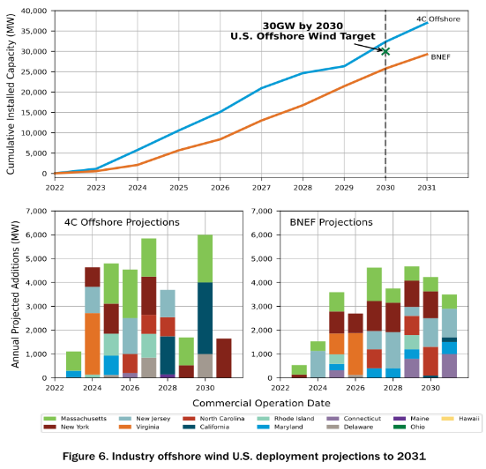
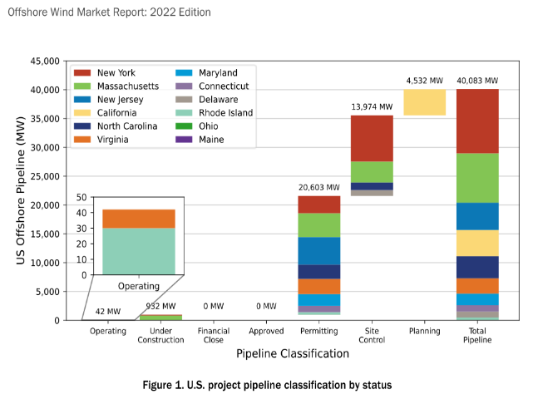
美洲市場潛力
美洲市場在不同機構預測中,都是得到大幅增長的預期

Slide 22
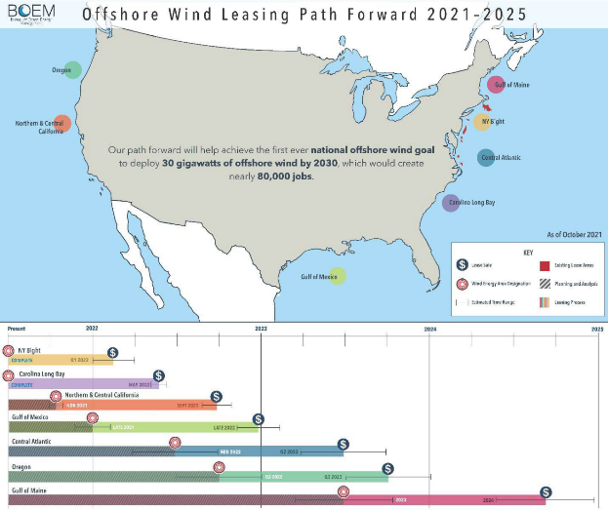
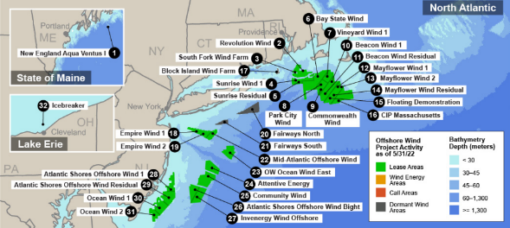
美洲市場潛力
美國離岸風能資源充沛,目前已在東、西岸、五大湖區、墨西哥灣及夏威夷海域規劃56個風場;
同時預計在2030年前帶來8萬個就業機會。

Slide 23
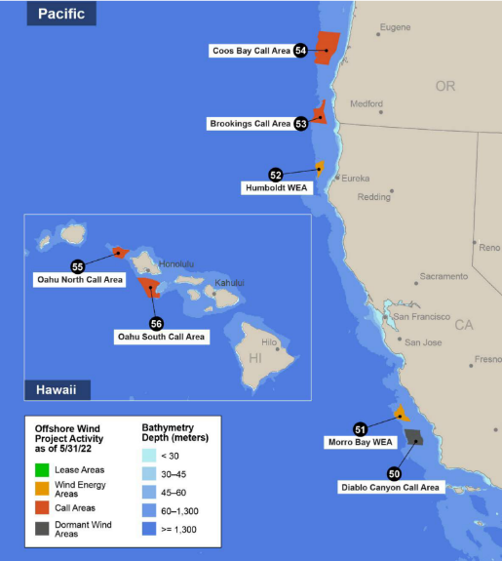
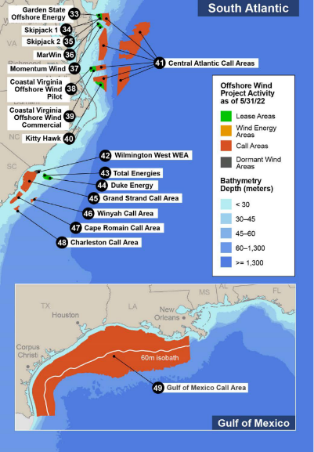
美洲市場潛力

Slide 24
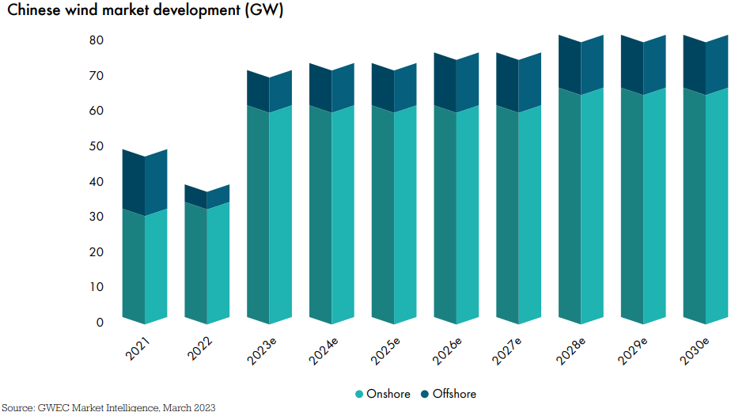
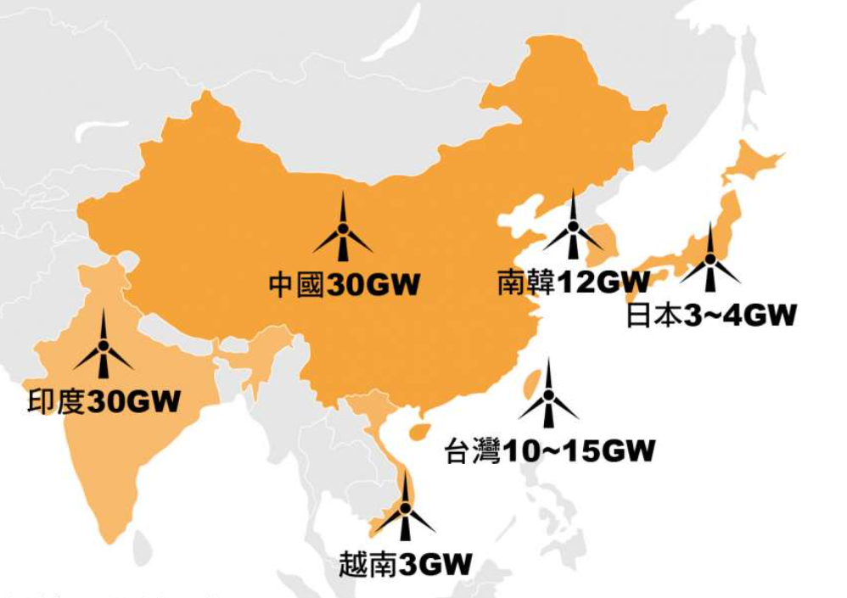
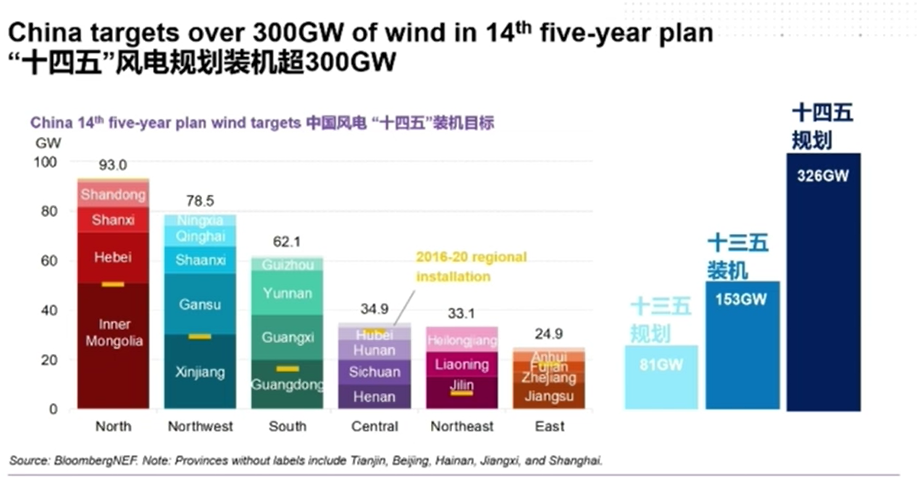

亞洲市場亮點
2030 亞洲各國離岸風電設置計畫
亞洲離岸風電規模及發展快速
技術與供應鏈完整
  依十四五規畫,至2030年,中國每年新增裝機量不低於60GW

Slide 25
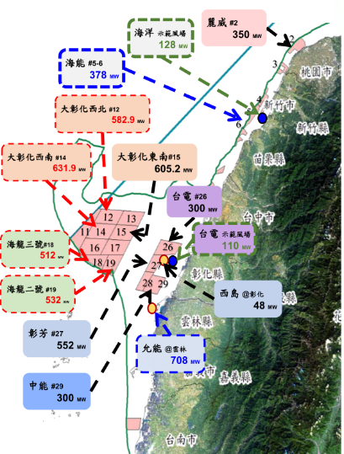
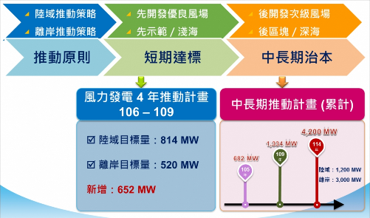
台灣離岸風電市場
2026～2035年的區塊開發：規畫釋出15GW的裝置容量，是前兩階段的近3倍。 累積裝置容量上看20.7GW。
目標2025年，離岸風電總裝置量將達5.7GW

Slide 26
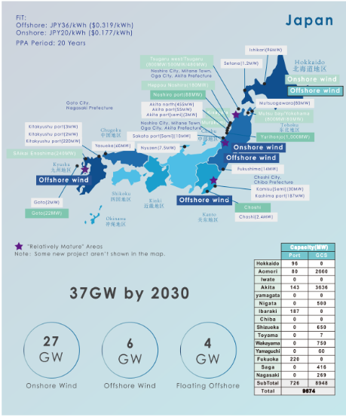
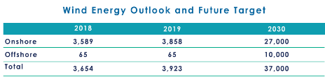
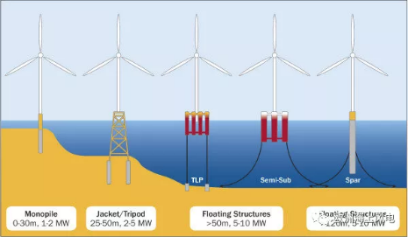
日本風電市場規劃
已安裝風力發電量以及未來目標
陸上
離岸
總共
2030年的海上風電目標是10GW，其中4GW是漂浮式項目。

Slide 27
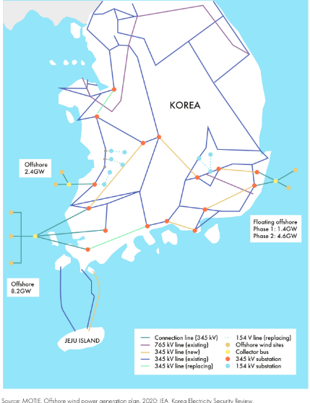
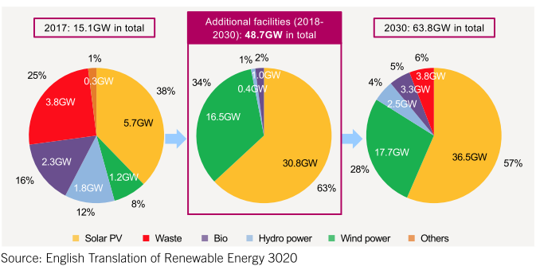
南韓風電市場願景
依照南韓政府在2021年宣佈，將在2030年新建16.5 GW風力發電量（其中離岸風電占12 GW）
截至到2021年，韓國當前在建造或已獲批准的海上風場項目為87個,已發電五個。
目標在2030年成為前5名的離岸風電大國

Slide 28
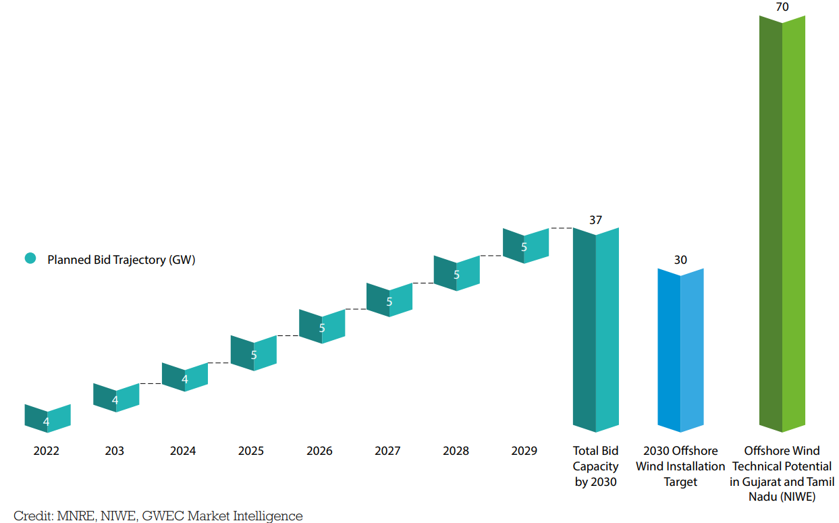
印度風電市場願景
印度政府宣布自2022年起, 投標之風場每年為4GW; 2025年起每年為5GW
累積至2030年為37 GW,其中30GW為離岸風電。

Slide 29
預期市場需求轉換訂單
全球臨港、離岸風電大型鑄造廠 – 稀有
1.5GW 約 = 2萬噸訂單
美國對中國有25%關稅條件
台灣風電國產化鑄件唯一廠家
價格&毛利 較陸上風電高

Slide 30
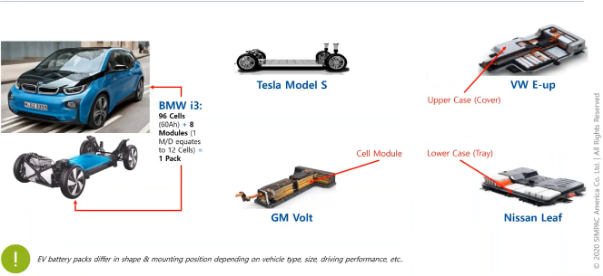




新能源汽車市場願景

Slide 31
新產能投資 & 發展願景

Slide 32

台中港投資案
2023年第2季
投產
2023年
目標產出7千-1萬噸
2024年
目標產出5萬噸
  時程： 2020年動工，2023年第2季度投產
  產能規劃：10萬噸/年
  再生能源類（離岸/陸域風電）佔比60%
  注塑機+產業機械(新能源產業） 40%
  優勢：
  德國西門子/丹麥維特斯就近設廠
  國產化政策
  鄰近重件碼頭可降低運輸成本
  地方及中央政府積極協助
  避開中美貿易摩擦
已跟西門子/MVOW一線風機系統商簽署附條件合同，供應臺灣國產化&歐美市場所需鑄件，年需求約3萬噸。其他世界級大廠如GE、丹麥維特斯等也正在洽談供貨協議

Slide 33


市占率第一 西門子歌美颯落戶台中港

Slide 34

市占率第一 西門子歌美颯放眼世界
已達商轉階段之風機技術(傳統型/中速型/直趨式/浮動式) 西門子皆處於領先位置

Slide 35


泰國厰投資案
距離曼谷國際機場91 km
距離林查班港口40 km
距離芭堤雅60 km
總佔地面積
968,000平方米

Slide 36

泰國厰投資案
2022年8月
動土
2024年第四季
建廠完成
2025年
目標產出2萬噸
  時程：2022年動工，2024年建成
產能規劃：6萬噸/年,5萬平方米，包含再生能源類（陸域風電），注塑機及產業機械類產品
優勢
  968,000平方米土地。已通過環評審核，可分期規劃
  八年免稅 + 五年減半
  地理位置（臨近國際港口，機場，客戶工廠聚落）
  東協市場巨大(白色家電、汽車產業)
  人力資源充沛，成本低廉

Slide 37


酒泉一重風電集團合作案
央企/金風/永冠 共同開發(裝備基地/風場)
目前已取得600MW特許經營權
西北風場開發(酒泉風場評估總發電量約80GW)
配合中國一帶一路政策,輻射中亞/中東地區
來源:維基百科

Slide 38

財務表現及附錄

Slide 39
歷年損益表
百萬新臺幣 | 2019 | 2020 | 2021 | 2022 | YoY(%)
 |  |  |  |  | 2019 | 2020 | 2021 | 2022
營收 | 7,900 | 8,184 | 8,948 | 9,384 | 27.5 | 3.6 | 9.3 | 4.9
毛利 | 1,371 | 1,790 | 1,770 | 1,344 | 65 | 30.6 | -1.1 | -24
營業利益 | 212 | 545 | 316 | 98 | -186.5 | -157.1 | -42 | -69
稅前淨利 | 221 | 624 | 321 | -314 | -195.3 | -182.4 | -48.6 | -198
稅後淨利 | 164 | 517 | 214 | -444 | -159.9 | -215.2 | -58.6 | -307
EPS (新台幣 元) | 1.54 | 4.81 | 1.95 | -3.96 | -162.1 | -212.3 | -59.5 | -303
關鍵財務指標 (%)
毛利率 | 18 | 22 | 20 | 14
營業利益率 | 3 | 6 | 3 | 1
淨利率 | 2 | 6 | 2 | -5
營業費用率 | 15 | 16 | 17 | 13

Slide 40
歷年資產負債表
百萬新臺幣 | 2019 | 2020 | 2021 | 2022 | YoY(%)
 |  |  |  |  | 2019 | 2020 | 2021 | 2022
總資產 | 13,521 | 16,394 | 18,470 | 21,891 | -7 | 21.2 | 12.7 | 18.5
現金 | 1,451 | 2,682 | 1,994 | 2,114 | -54 | 84.8 | -25.7 | 5.7
應收票據及應收帳款 | 2,947 | 3,517 | 3,242 | 3,742 | 40.1 | 19.3 | -7.8 | 15.4
存貨 | 1,226 | 1,324 | 1,660 | 1,858 | -10.4 | 8 | 25.4 | 11.9
固定資產 | 5,735 | 5,756 | 7,239 | 9,651 | -3.1 | 0.4 | 25.8 | 33.2
總負債 | 5,699 | 7,630 | 9,635 | 13,399 | -8.8 | 33.9 | 26.3 | 39
貸款 | 3,858 | 3,498 | 4,344 | 8,482 | -15.8 | -9.3 | 24.2 | 95
應付票據和應付帳款 | 990 | 1,646 | 2,422 | 2,296 | -5.7 | 66.3 | 47.1 | -5.2
股東權益總額 | 7,822 | 8,764 | 8,835 | 8,492 | -5.5 | 12 | 0.8 | -3.9
普通股股本 | 1,056 | 1,106 | 1,106 | 1,106 | -5.4 | 4.7 | 0 | 0
每股淨值 | 72.5 | 79.2 | 79.9 | 76.8
應收帳款周轉天數 | 117 | 145 | 139 | 137
存貨週轉天數 | 78 | 76 | 77 | 82
應付賬款周轉天數 | 57 | 75 | 103 | 107
股東權益報酬率 (%)* | 2.1 | 6.3 | 2.5 | -5.1
*股東權益報酬率：母公司淨利/ 平均普通股股東權益

Slide 41
各季簡明損益
新臺幣 百萬元 | 3Q20 | 4Q20 | 1Q21 | 2Q21 | 3Q21 | 4Q21 | 1Q22 | 2Q22 | 3Q22 | 4Q22
營收 | 2,431 | 2,488 | 2,146 | 2,235 | 2,270 | 2,296 | 1,813 | 2330 | 2,481 | 2,760
毛利 | 582 | 616 | 551 | 450 | 400 | 369 | 196 | 307 | 349 | 493
營業利益 | 290 | 212 | 200 | 83 | 36 | (2) | (118) | (17) | 59 | 174
稅前淨利 | 267 | 262 | 157 | 123 | 36 | 5 | (217) | (87) | (75) | 65
稅後淨利 | 207 | 230 | 126 | 141 | 29 | (82) | (196) | (91) | (135) | (21)
EPS (新台幣 元) | 1.94 | 2.12 | 1.13 | 1.27 | 0.27 | (0.72) | (1.75) | (0.81) | (1.21) | (0.19)
產業別營業額 (%) | 3Q20 | 4Q20 | 1Q21 | 2Q21 | 3Q21 | 4Q21 | 1Q22 | 2Q22 | 3Q22 | 4Q22
再生能源 | 72.8 | 67.4 | 60.3 | 46.2 | 43.2 | 41.1 | 33.8 | 42.3 | 45.7 | 56.4
注塑機 | 11.7 | 14.4 | 18.4 | 24.5 | 26.5 | 30.7 | 32.4 | 27.6 | 30.2 | 21.5
產業機械 | 15.5 | 18.2 | 21.3 | 29.3 | 30.3 | 28.2 | 33.8 | 30.1 | 24.1 | 22.1

Slide 42
2022年營收應用別與匯率別

Slide 43

感謝您的關注!
www.ygget.com

